Slide 1
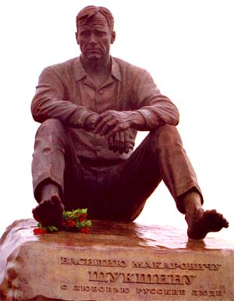
Русский язык
11
класс
В.М.Шукшин
«Упорный»
Мусурманова
Юлия Юрьевна

Slide 2
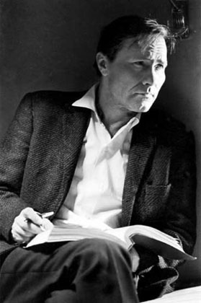
Нам бы про душу не забыть. Нам бы немножко добрее быть...
В.М. Шукшин

Slide 3
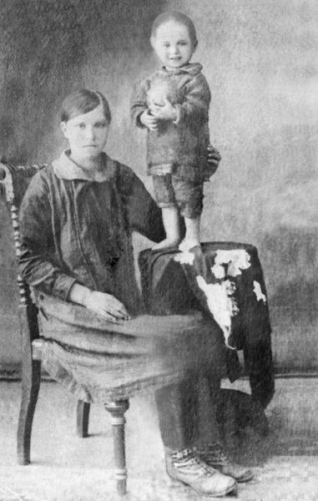
Василий Макарович Шукшин родился в селе Сростки Бийского района на Алтае в крестьянской семье.
Отец его в 1933 был арестован и только в 1956 посмертно реабилитирован.
Отчим погиб на фронте.

Slide 4
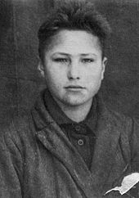
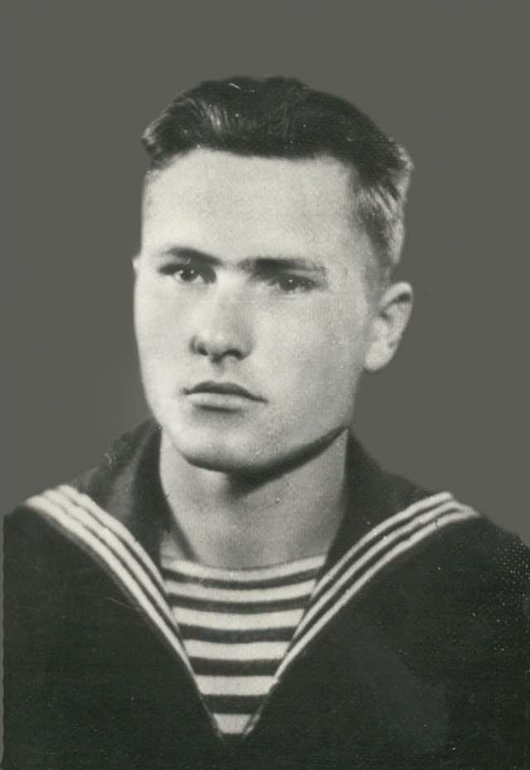
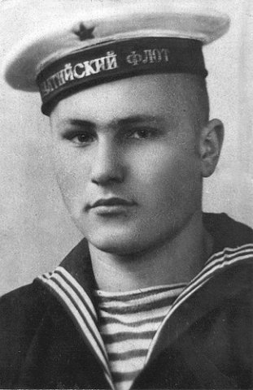
В 1949 году Шукшина призвали в армию — служить в Военно-Морском флоте. Армия оказала на него неожиданное действие — открыла в нем литературный талант!

Slide 5
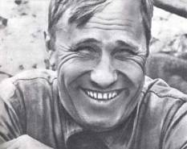
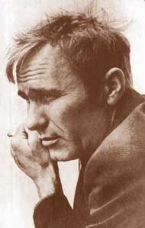
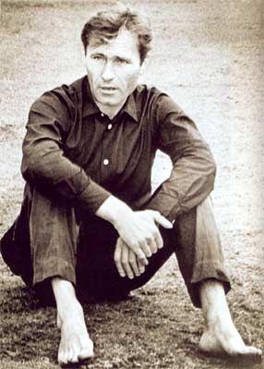
«Мне было трудно учиться. Чрезвычайно. Знаний я набирался отрывисто и как-то с пропусками. Кроме того, я должен был узнавать то, что знают все и что я пропустил в жизни. И вот до поры до времени я стал таить, что ли, набранную силу».

Slide 6
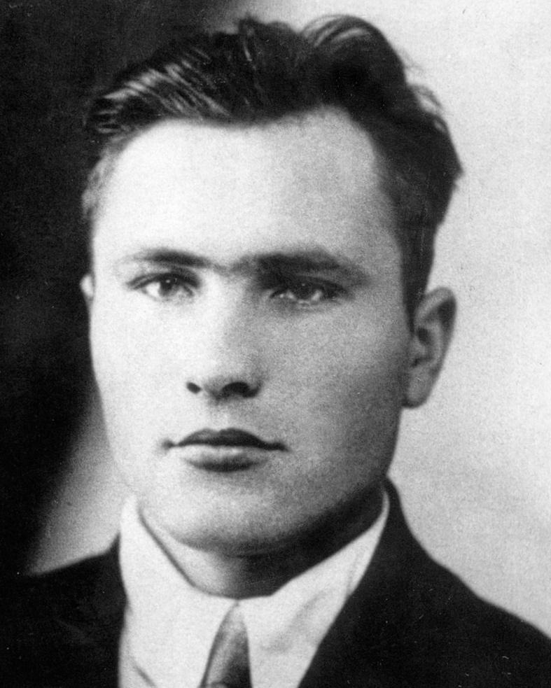
Летом 1954 года Василий Шукшин оставил работу в Сростках и поехал в Москву поступать в Литературный институт. Но у него не было напечатанных рассказов или стихов. У него не было.
Тогда Шукшин решил сдавать экзамены во ВГИК. На устных экзаменах Шукшина оценили невысоко. Однако он получил отличные оценки за письменные работы — рассуждение о творчестве Владимира Маяковского, рецензию на фильм «Верные друзья» и сочинение на тему «ВГИК во время приемной кампании». Эта работа позже стала рассказом «Киты, или О том, как мы приобщались к искусству». Писателя приняли на режиссерский факультет ВГИКа.

Slide 7
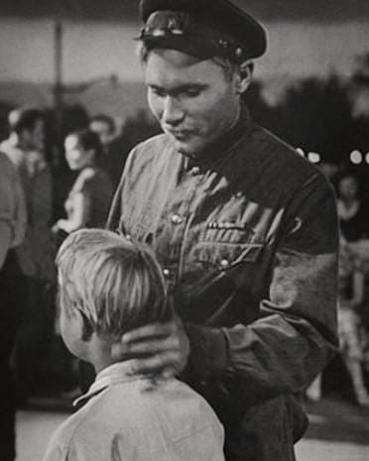
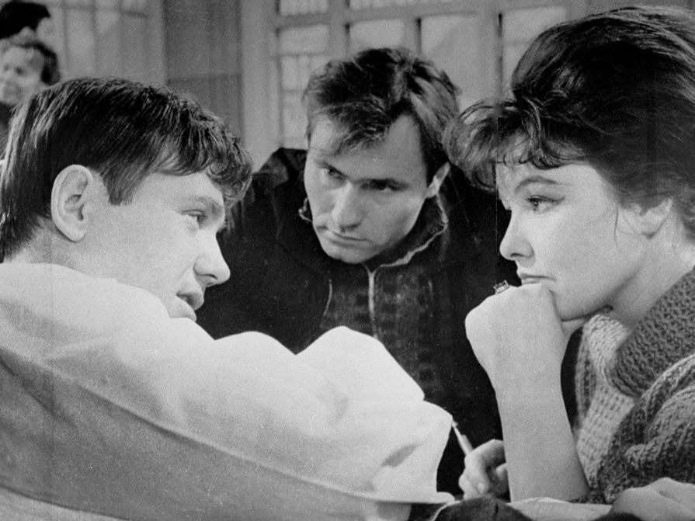
Режиссер Марлен Хуциев пригласил Шукшина к себе на фильм «Два Фёдора» помощником, но потом дал ему главную роль в картине.
В эти же годы появились первые рассказы Шукшина.
В 1963 году он снял первый фильм по своим рассказам – «Живёт такой парень».

Slide 8
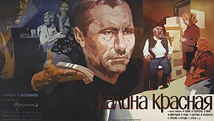
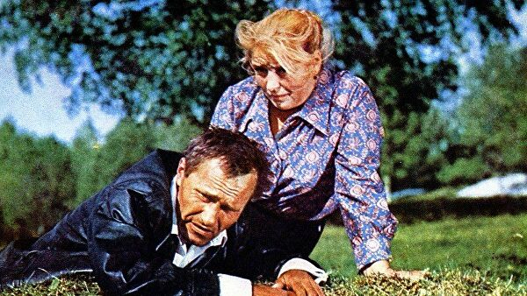
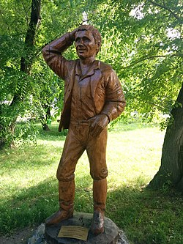
Самое важное произведение Шукшина — киноповесть «Калина красная» (1973). В фильме режиссер Шукшин блестяще исполнил главную роль, сама картина вызвала большой интерес у зрителей, стала для многих потрясением.

Slide 9
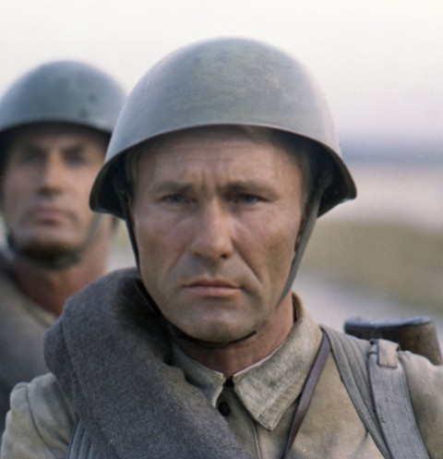
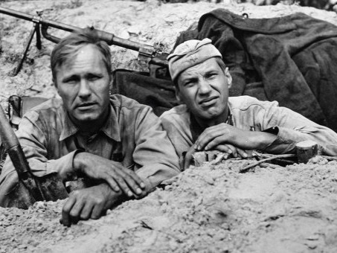
Последней актерской работой в кино Шукшина стала главная роль Петра Лопахина в эпопее Сергея Бондарчука «Они сражались за Родину» по роману Михаила Шолохова. Актер умер во время съёмок.

Slide 10
Упорный
Все началось с того, что Моня Квасов прочитал в какой-то книжке, что вечный двигатель - невозможен. По тем-то и тем-то причинам -- потому хотя бы, что существует трение.

Slide 11
Его звали — Митька, Дмитрий, но бабка звала его — Митрий, а ласково — Мотька, Мотя. А уж дружки переделали в Моню — так проще, кроме того, непоседливому Митьке имя это, Моня, как-то больше выделяло его среди других, подчеркивало как раз его непоседливость и строптивый характер.
строптивый – o‘jar, qaysar
непоседливый – jim turmaydigan

Slide 12
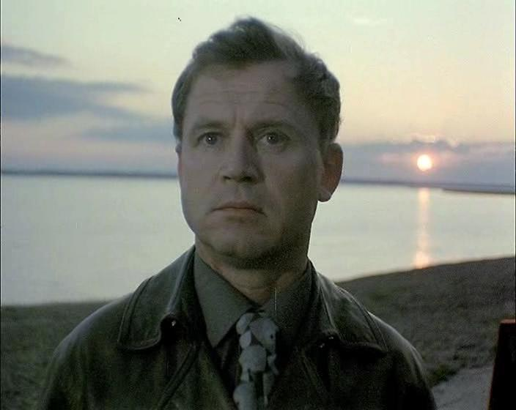
Моне шел двадцать шестой год. Он жил с бабкой. Моня окончил семилетку в деревне, поучился в сельскохозяйственном техникуме полтора года, не понравилось, бросил, до армии работал в колхозе, отслужил в армии, приобрёл там специальность шофера и теперь работал в совхозе шофёром.

Slide 13
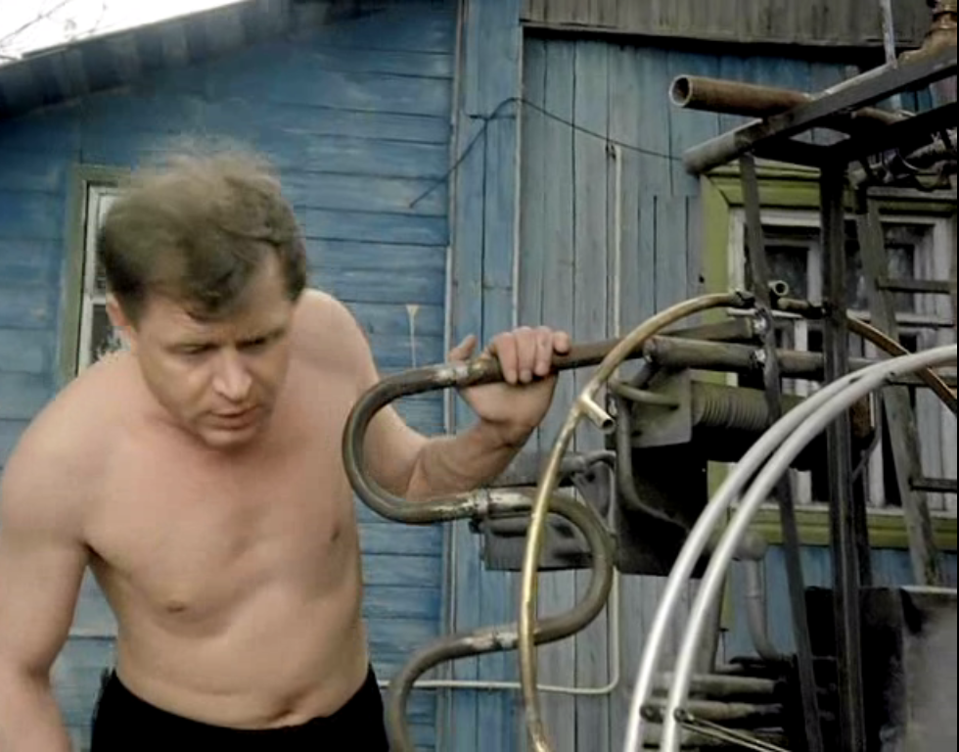
Прочитал Моня, что вечный двигатель - невозможен... Прочитал, что многие и многие пытались все же изобрести такой двигатель...
Посмотрел внимательно рисунки тех «вечных двигателей», какие - в разные времена -- предлагались... И задумался.
Что трение там, законы механики - он все это пропустил, а сразу с головой ушел в изобретение такого «вечного двигателя», какого еще не было. Он почему-то не поверил, что такой двигатель невозможен. «Да ладно, будут тут мне...» И теперь он тоже подумал: «Да ну!.. Что значит - невозможен?»

Slide 14
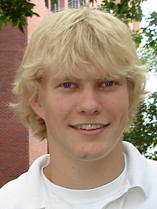
Моня был белобрысый, скуластый, с глубокими маленькими глазами. Вид у Мони был крайне заносчивый и упрямый.
Вот уж что у него было, так это было, если ему влетела в лоб какая-то идея, — например, научиться играть на аккордеоне, то идея эта, какая в него вошла, подчиняла себе всего Моню: больше он ни о чём не мог думать, как о том, чтобы научиться на аккордеоне. И своего добивался.
заносчивый – dimigdor
упрямый – o‘jar, qaysar, sarkash
добиваться – intilmoq, urinmoq
белобрысый – mallarang,
sarg’ish sochi
скуластый – yonog’i keng

Slide 15
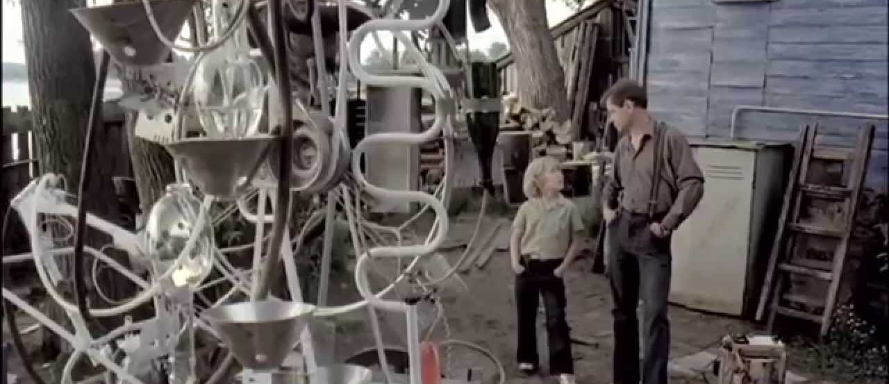
О чем прочитал в книжке Моня Квасов? Чему он не поверил?
Где учился Моня? Какую особенность его характера отметил автор?
Нравится ли вам этот персонаж?
Что вы знаете о вечном двигателе? Можно ли его сделать?

Slide 16
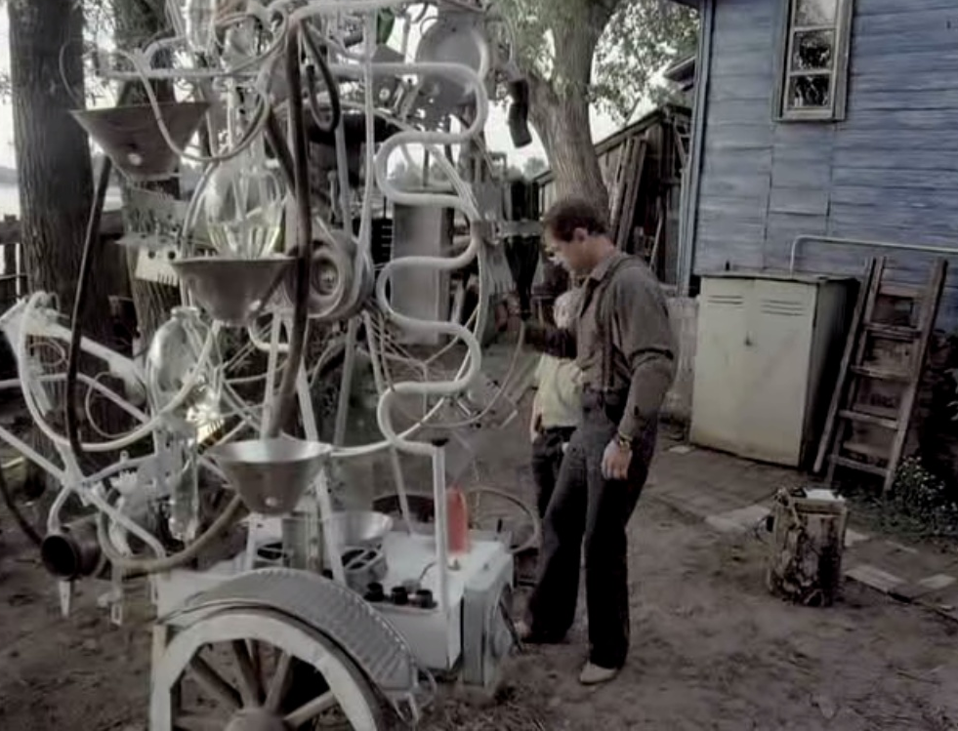
Задание для самостоятельной работы
Прочитать в учебнике о В.М.Шукшине и рассказе «Упорный».
Посмотреть фильмы с участием В.М.Шукшина.

